Slide 1
Jak poznać rośliny nagonasienne naszej dzielnicy?
Czas trwania projektu:
28.10.2013 – 04.04.2014

Slide 2
Uczestnicy projektu:
Ola Grzyb kl. II d
Martyna Ozga kl. II d
Aleksandra Poneta kl. II d
Opiekun projektu:
p. Irena Śniarska

Slide 3
Cele projektu
Naszym celem jest zdobyć wiedzę na temat roślin nagonasiennych. Poznać ich cechy charakterystyczne i wygląd.

Slide 4
Harmonogram prac
Propozycje działań | Termin
1. Wypisanie nazw gatunkowych krajowych roślin nagonasiennych i dopisanie do listy gatunków obcych występujących też na terenie Polski. | 28.10.13r.
2. Wyszukanie w atlasach, albumach/ dostępnej literaturze informacji o wyżej wypisanych gatunkach – wypisanie cech wspólnych dla wszystkich. | 15.11.13r.
3. Wybranie charakterystycznych cech rozpoznawczych dla gatunków krajowych biorąc uwagę na np.: liście/ ich ilość, wygląd/ szyszki, ich kształt, wielkość, obecność lub brak, pokrój rośliny, formę występowania/ krzew, drzewo. | 13.12.13r.
4. Analiza gotowego klucza do rozpoznawania gatunków. | 20.01.14r.
5.Rozpoznanie gatunków w terenie. | 03.02.14r.

Slide 5
Harmonogram prac -cd
Propozycje działań | Termin
6. Zebranie okazów do rozpoznawania/ szyszki, szyszkojagody, 15cm fragmenty gałęzi/ pęd z igłami. | 21.02.14r.
7. Wykonanie schematycznych rysunków z cechami charakterystycznymi gatunków. | 10.03.14r.
8. Dokumentacja/ fotografia+nazwa+opis+miejsce/ gatunków w dzielnicy Radomia. | 01.03.14r.
9. Umieszczenie gatunków występowania na planie miasta/ wg opracowanej dokumentacji/ opracowanie legendy. | 14.03.14r.
10. Przygotowanie ankiety. | 20.03.14r.
11. Przygotowanie prezentacji z projektu. | 04.04.14r.

Slide 6
Zadanie 1
Znalazłyśmy 10 nazw gatunkowych krajowych roślin nagonasiennych występujących na terenie Polski:
Cyprysik błotny (Taxodium distichum)
Jałowiec pospolity (Juniperus communis)
Jodła jednobarwna (Abies concolor)
Jodła pospolita (Abies alba)
Modrzew europejski (Larix decidua)
Modrzew polski (Larix polonica)
Sosna górska ( Pinus mugo)
Sosna limba (Pinus cembra)
Sosna pospolita (Pinus sylvestris)
Świerk pospolity (Picea abies)
i 30 nazw gatunkowych obcych roślin nagonasiennych.

Slide 7
Zadanie 2
Przygotowanie tabelarycznego opisu roślin.
Nazwa rośliny |  | Sosna górska | Sosna limba | Sosna pospolita | Modrzew europejski | Modrzew polski | Jałowiec pospolity | Jodła pospolita | Świerk pospolity
Liście | igły | + | + | + | + | + | + | + | +
 | łuski | - | - | - | - | - | - | - | -
 | blaszki | - | - | - | - | - | - | - | -
Dł. igieł | długie | + | + | + | - | - | - | - | -
 | krótkie | - | - | - | + | + | + | + | +

Slide 8
Zadanie 2 -cd
Nazwa rośliny |  | Sosna górska | Sosna limba | Sosna pospolita | Modrzew europejski | Modrzew polski | Jałowiec pospolity | Jodła pospolita | Świerk pospolity
Ilość igieł wyrastających z jednego miejsca | jedna | - | - | - | - | + | + | + | +
 | dwie | + | + | + | - | - | - | - | -
 | więcej | - | - | - | + | - | - | - | -
Występuje w postaci | drzewo | + | + | + | + | + | + | + | +
 | krzew | + | - | - | - | - | - | - | -
Szyszka | mała | + | - | - | + | + | - | - | -
 | duża | - | + | + | - | - | - | + | +
 | wzniesiona | + | + | + | + | - | - | + | -
 | zwisająca | - | - | - | - | + | - | - | +
Szyszkojagoda |  | - | - | - | - | - | + | - | -

Slide 9
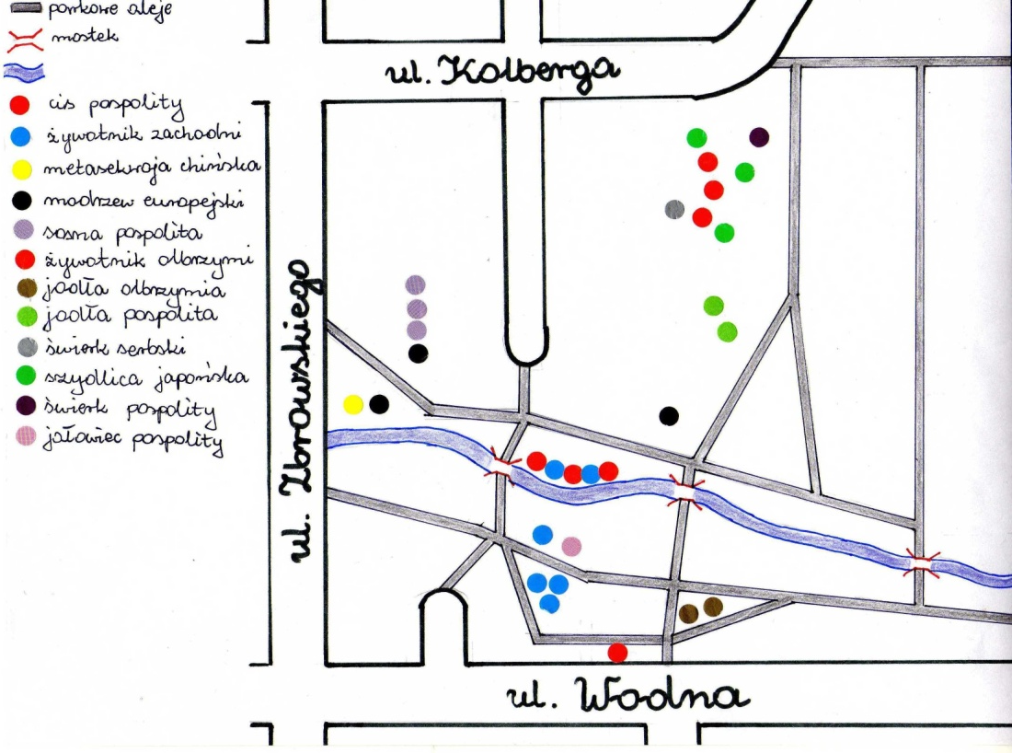
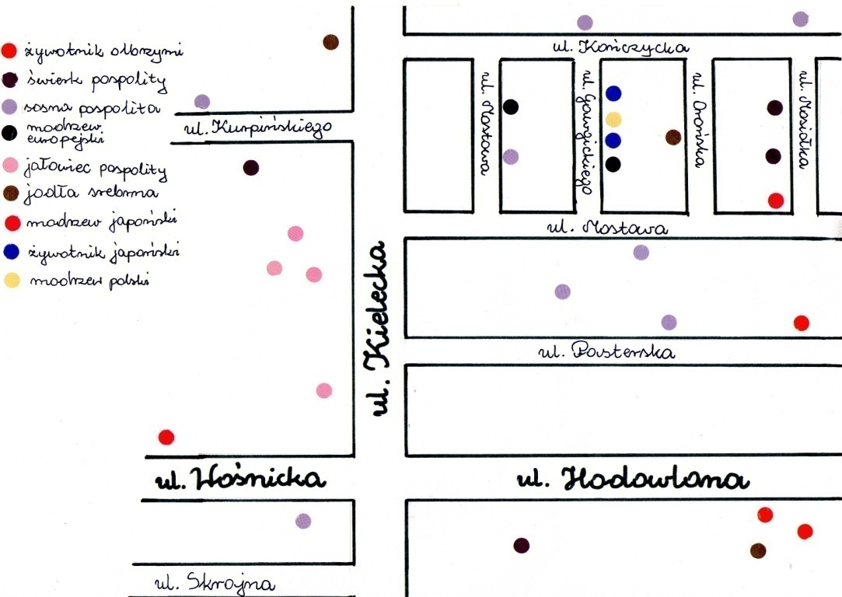
Zadanie 3
Przygotowałyśmy plany i naniosłyśmy na nie gatunki roślin nagonasiennych.

Slide 10
Zadanie 4
Graficzne przedstawienie gatunków na naszych dzielnicach.

Slide 11
Os. Śródmieście
Na osiedlu Śródmieście występuje 12 gatunków roślin nagonasiennych.
Najczęściej występującym gatunkiem roślin nagonasiennych na osiedlu Śródmieście jest żywotnik zachodni i żywotnik olbrzymi.
Najrzadziej występującym gatunkiem roślin nagonasiennych na osiedlu Śródmieście jest cis pospolity, metasekwoja chińska, świerk serbski, świerk pospolity i jałowiec pospolity.

Slide 12
Os. Wośniki
Na osiedlu Wośniki występuje 9 gatunków roślin nagonasiennych.
Najczęściej występującym gatunkiem roślin nagonasiennych na osiedlu Wośniki jest sosna pospolita.
Najrzadziej występującym gatunkiem roślin nagonasiennych na osiedlu Wośniki jest modrzew polski.

Slide 13
Podsumowanie obydwu dzielnic
Na osiedlach Śródmieście i Wośniki występuje 16 gatunków roślin nagonasiennych.
Najczęściej występującym gatunkiem roślin nagonasiennych na osiedlach Śródmieście i Wośniki jest
sosna pospolita.
Najrzadziej występującym gatunkiem roślin nagonasiennych na osiedlach Śródmieście i Wośniki jest cis pospolity,
metasekwoja chińska, świerk serbski i modrzew polski.

Slide 14
Zadanie 5
Opisy naszych roślin

Slide 15
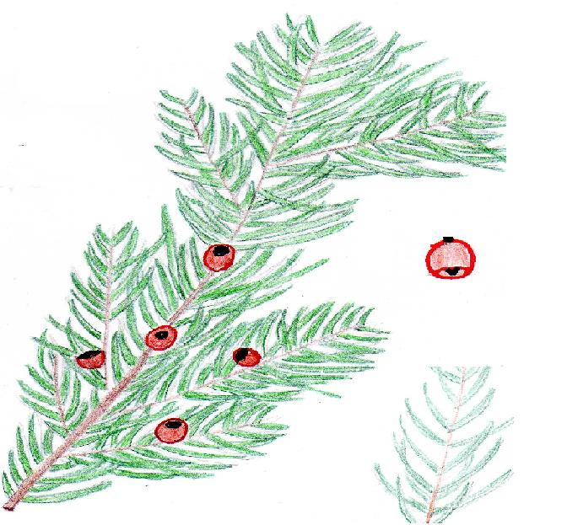
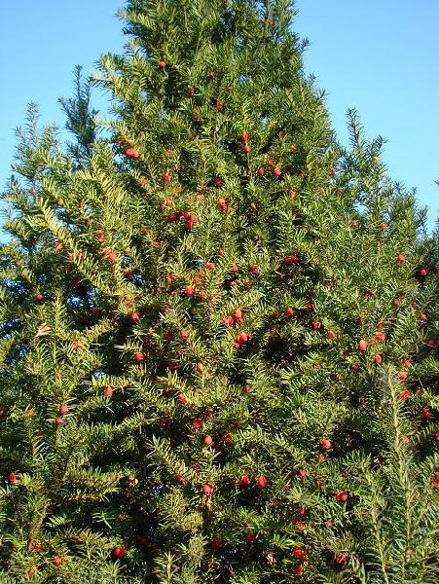
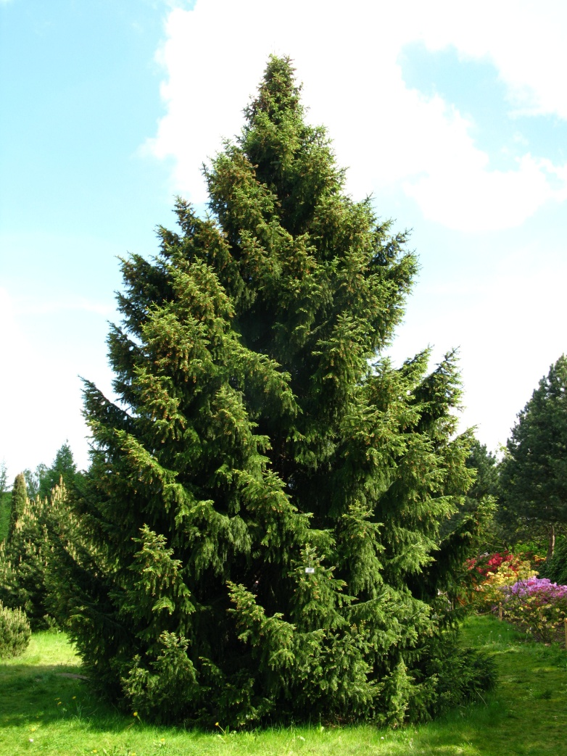
Cis pospolity
Zdjęcie zostało wykonane w parku Leśniczówka przy ulicy Wodnej.

Slide 16
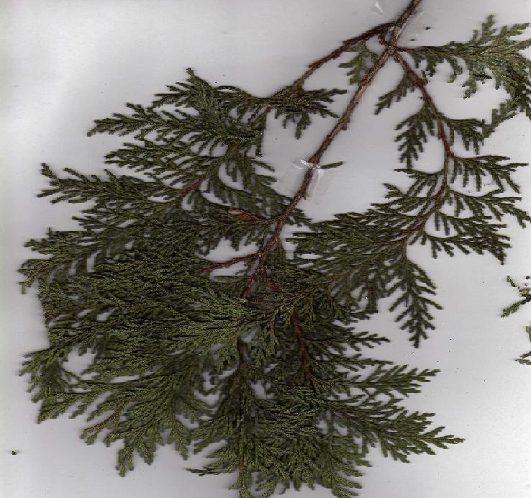
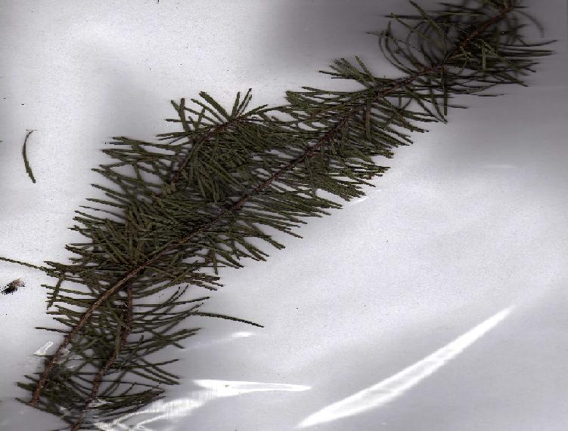
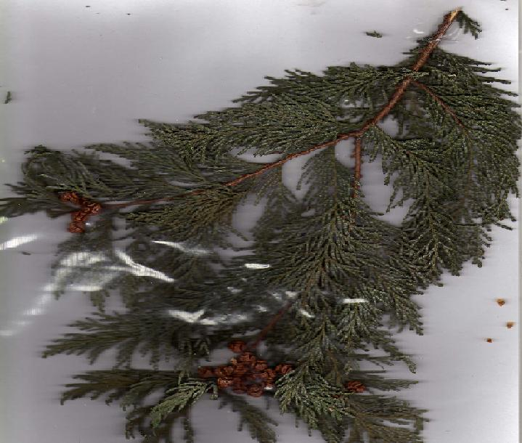
Jałowiec pospolity
Żywotnik zachodni
Żywotnik olbrzymi
Jodła pospolita

Slide 17
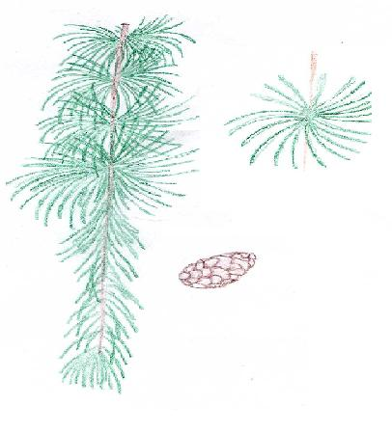
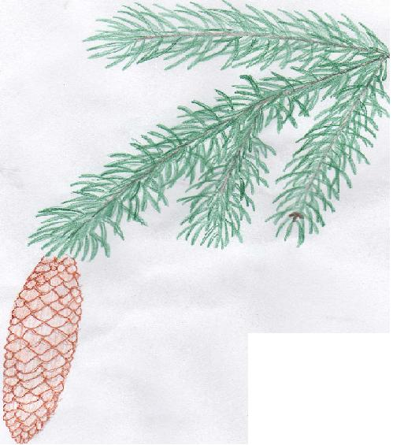
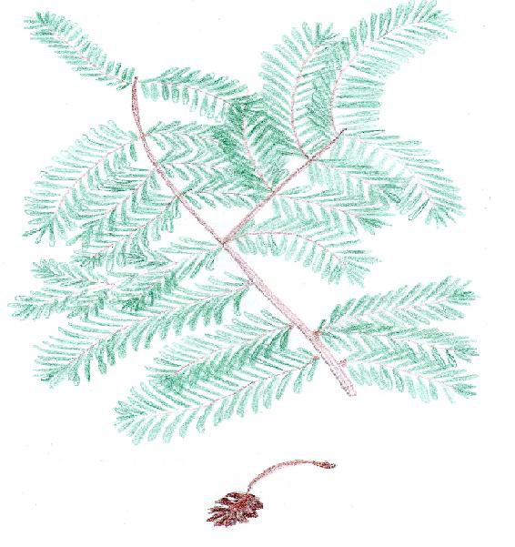
Sosna pospolita
Modrzew europejski
Świerk pospolity
Metasekwoja chińska

Slide 18
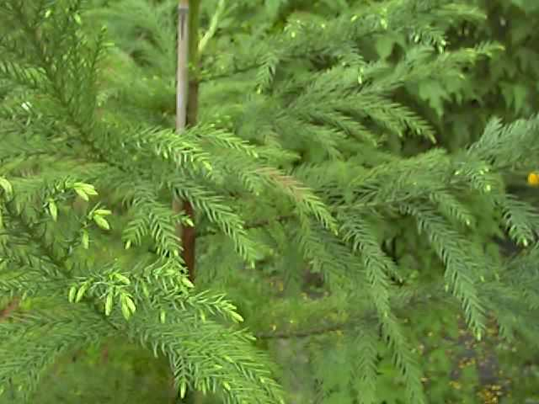
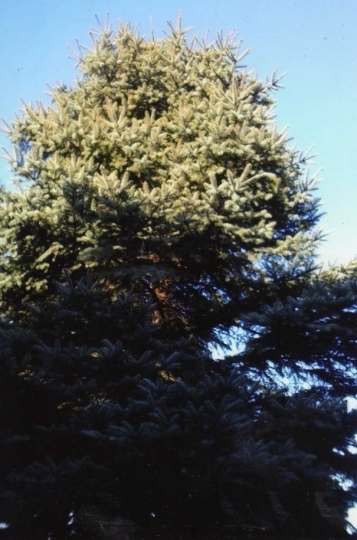
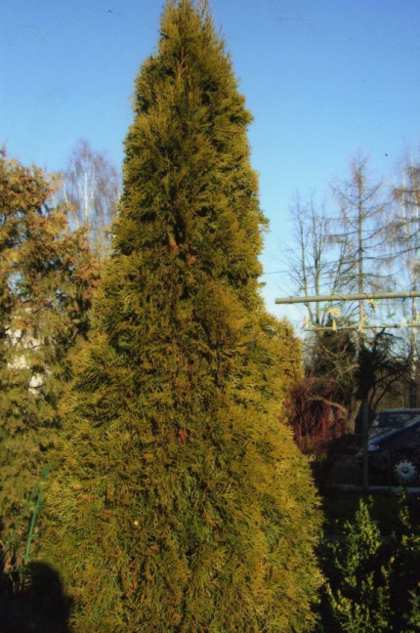
Szydlica japońska
Jodła olbrzymia
Zdjęcie wykonane w parku Leśniczówka przy ulicy Wodnej.
Świerk serbski
Zdjęcie wykonane w parku Leśniczówka przy ulicy Kolberga.
Jodła srebrna
Żywotnik japoński
Zdjęcie wykonane w parku Leśniczówka przy ulicy Kolberga.
Zdjęcie wykonane przy ulicy Orońskiej.
Zdjęcie wykonane przy ulicy Kończyckiej.

Slide 19
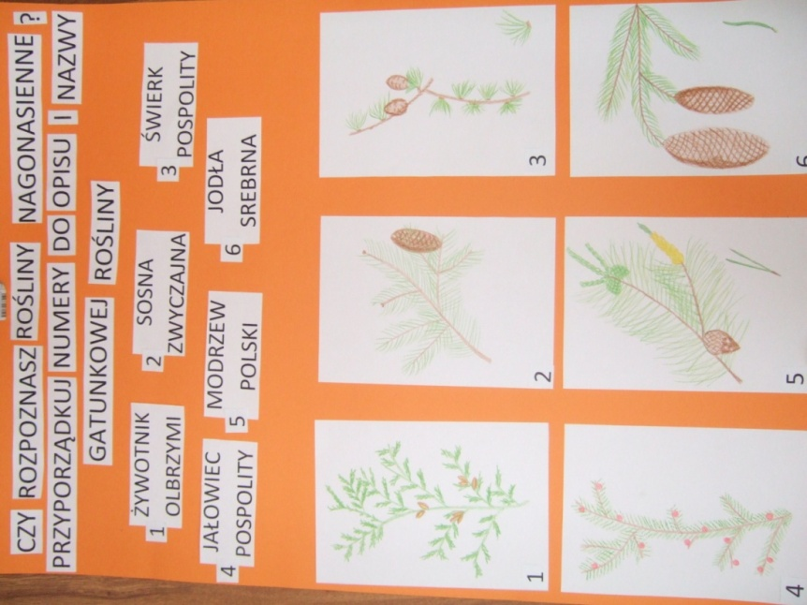
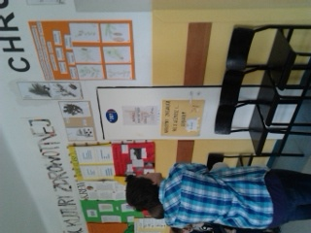
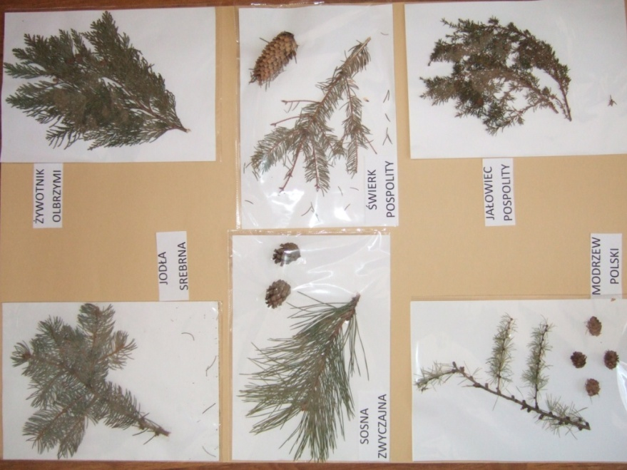
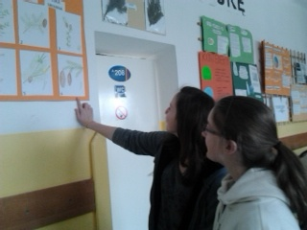
Zadanie 6
Umieściłyśmy wybrane okazy na holu szkoły.

Slide 20
Zadanie 7
Przeprowadziłyśmy ankietę
z 20 przypadkowymi
uczniami klas drugich
P.G. nr 13 w Radomiu.

Slide 21
Wyniki pierwszej ankiety
Na drugie polecenie („Dopasuj nazwy roślin do ich opisów”)
Poprawnymi odpowiedziami były pary liter i cyfr: 1c (jodła pospolita – na igłach widnieją białe paski), 2b (sosna pospolita – ma długie igły), 3a (modrzew europejski – gubi igły na zimę). Spójrzmy jak poradzili sobie ankietowani:
Na pierwsze pytanie („Z którymi
z poniższych nazw roślin nagonasiennych spotkałeś/aś się?) ankietowani odpowiedzieli:
Z odpowiedzi na pierwsze pytanie ankietowanych wynika, że większa część z nich spotkała się z większością nazw gatunkowych roślin nagonasiennych.
Najczęściej rozpoznawaną rośliną nagonasienną była oczywiście sosna pospolita, a najrzadziej jałowiec pospolity.
Większość ankietowanych na drugie polecenie odpowiedziała poprawnie, jednak znaczna część (30%) nie do końca poradziło sobie z dopasowaniem nazw gatunkowych roślin nagonasiennych z ich charakterystycznymi cechami.

Slide 22
Podsumowanie wyników
Spójrzmy na odpowiedzi na trzecie polecenie
(„Z wymienionych gatunków roślin podkreśl rośliny nagonasienne.”) naszych ankietowanych. Poprawne odpowiedzi to: modrzew, sosna, żywotnik, jodła, tuja, jałowiec.
Oto wykres przedstawiający stopień znajomości wiadomości na temat tychże roślin:
Podsumowując wyniki ankiety:
Przeprowadzone wnioski z odpowiedzi ankietowanych świadczą o tym, że mniej niż połowa z nich posiada małe wiadomości na temat roślin nagonasiennych w Polsce.
Jednak większa część posiada duże wiadomości na temat roślin nagonasiennych, spotkała się
z wieloma z nich, potrafi je rozpoznać oraz dopasować cechy charakterystyczne do nazw gatunkowych roślin.
Tylko ćwiartka ankietowanych (5 osób) poprawnie
w całości odpowiedziało na to pytanie.
Większość osób, bo aż 75% z nich nie poradziło sobie z poprawnym wykonaniem zadania.
Wyniki z tego polecenia nie są zadowalające, świadczą one o podstawowej wiedzy drugoklasistów .

Slide 23
Wyniki drugiej ankiety
Drugą ankietę (o tej samej treści) przeprowadziłyśmy z tymi samymi osobami, które zapoznały się
z naszymi plakatami na ten temat.
Na pierwsze pytanie („Z którymi
z poniższych nazw roślin nagonasiennych spotkałeś/aś się?) ankietowani ponownie odpowiedzieli:
Na drugie polecenie („Dopasuj nazwy roślin do ich opisów”)
Poprawnymi odpowiedziami były pary liter
i cyfr: 1c (jodła pospolita – na igłach widnieją białe paski), 2b (sosna pospolita – ma długie igły), 3a (modrzew europejski – gubi igły na zimę). Spójrzmy jak po raz drugi poradzili sobie ankietowani:
Wyraźnie widać, że wyniki (może nie radykalnie) ale się polepszyły. Bardzo duża część osób spotkała się ze wszystkimi wymienionymi nazwami gatunkowymi roślin nagonasiennych.
Z podsumowania drugiego pytania widać niewielkie polepszenie wyników. Z pewnością związek z tym ma brak informacji o tym na naszym plakacie.

Slide 24
Podsumowanie wyników
Spójrzmy na ponowne odpowiedzi na trzecie polecenie („Z wymienionych gatunków roślin podkreśl rośliny nagonasienne.”) naszych ankietowanych. Poprawne odpowiedzi to: modrzew, sosna, żywotnik, jodła, tuja, jałowiec.
Podsumowując wyniki drugiej ankiety:
Po zapoznaniu ankietowanych z tablicami informacyjnymi, odpowiedzi na pytania znacznie się polepszyły, a drugoklasiści przypomnieli sobie informacje na temat roślin nagonasiennych.
Średnia znajomość uczniów na temat roślin nagonasiennych podwyższyła się. Spójrzmy na wykres:
W podsumowanie odpowiedzi na trzecie polecenie wyraźnie widać, że odpowiedzi znacznie się polepszyły.

Slide 25
Opinie naszych kolegów o projekcie
Uważam, że uczestniczki bardzo się napracowały. Myślę, że ich ciężka praca nie poszła na marne.
osoba X
Myślę, że projekt mnie wiele nauczył, bo bez problemu rozpoznaję teraz rośliny nagonasienne.
osoba Y
Projekt bardzo mi się podobał. Sądzę, że wiele nauczył uczestniczki projektu.
osoba Z

Slide 26
Nasze opinie o projekcie
Projekt nam się bardzo podobał, jednak był wyczerpujący i myślimy, że wszyscy docenią
naszą pracę.
Czy nasz cel został osiągnięty?
Tak, ponieważ chciałyśmy uzyskać większą wiedzę
o roślinach nagonasiennych, a także nauczyć czegoś
naszych znajomych i przyjaciół.

Slide 27
Literatura, z której korzystałyśmy:
Encyklopedia Geograficzna Świata prof. Adam Jelonek

